Slide 1
Git
Luzern, 04.08.2020
Philip Baumann, Daniel Polgar, Leo Scherer
INTERN

Slide 2


Erklärung
Ein Versionsverwaltung System
Geeignet für mehrere Personen
Versucht jedes File in einem git Repo auf dem idealen Version zu bringen

Slide 3
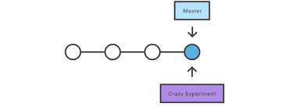
Wichtige Befehle

